Slide 1
羽球專題報告
11/18

Slide 2
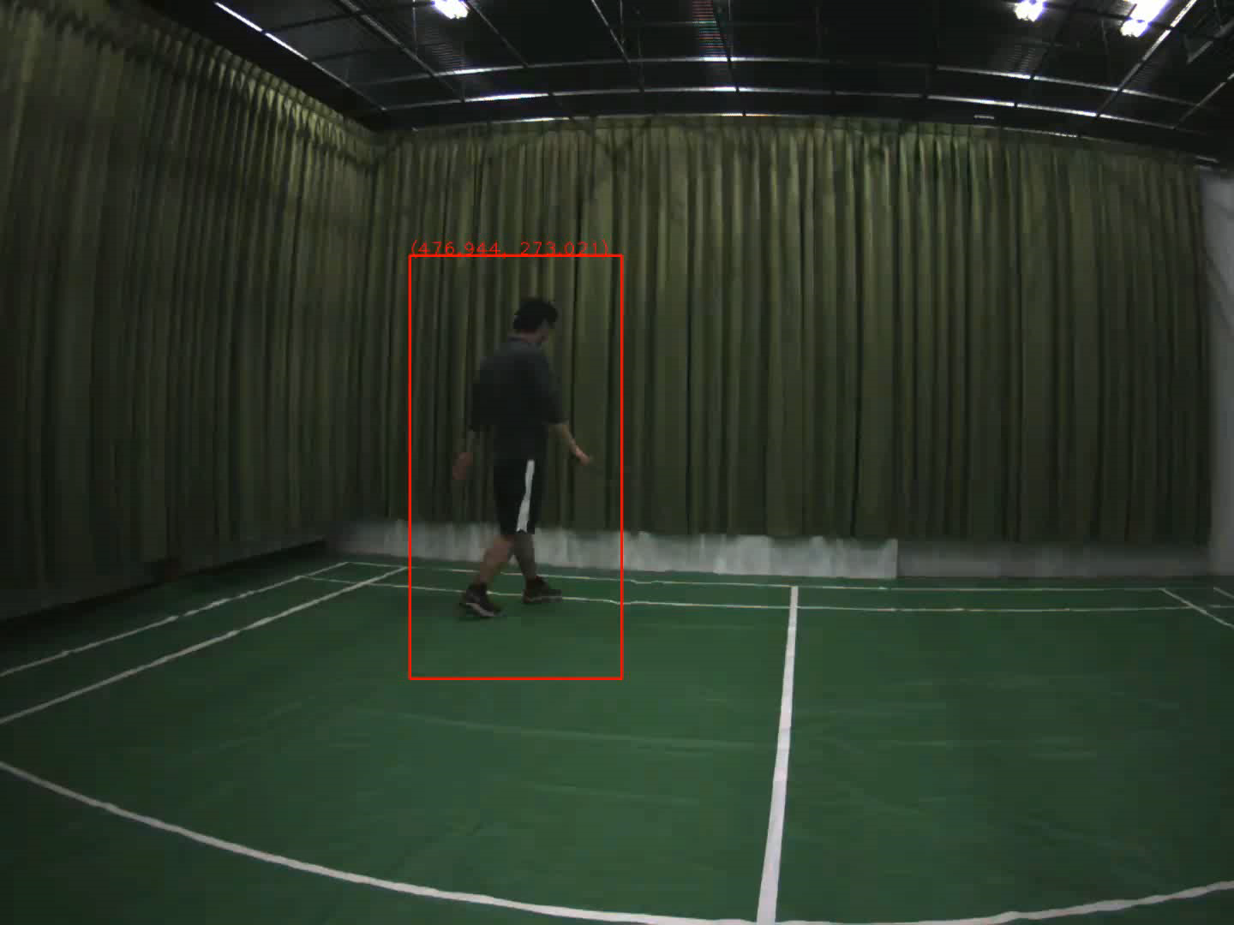
相機能調整亮度
調整亮度並測試過後，亮度在約200時人物偵測的效果有變好

Slide 3
使用手機錄影
人物能偵測出來，但影片解析度過大，導致偵測很慢，且實驗時空場地照片與影片大小不同，導致雜訊過多

Slide 4
直接接到攝影機
實驗室的攝影機目前無法直接連線，與FRANK聯絡後得知需要驅動，之後會與FRANK那邊的學生連繫取得驅動安裝相關的資料

